Slide 1


Secretaria de
Gestão Púlica
Secretaria da
Educação
0
Notes:
0
FBB005-Chart avulso-190811-Bruno Faveri

Slide 2
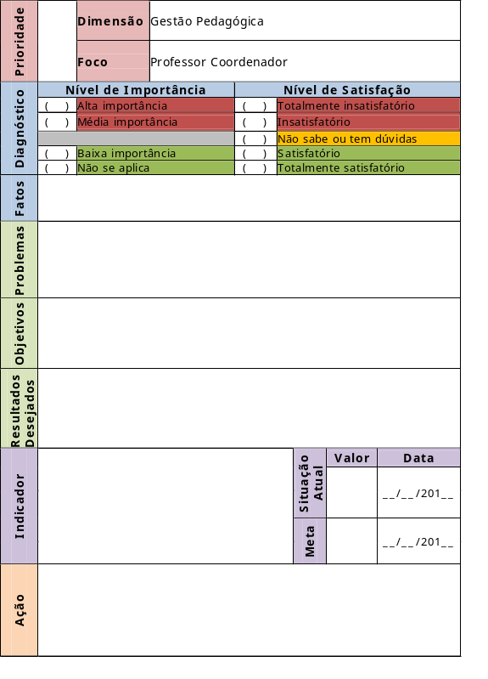
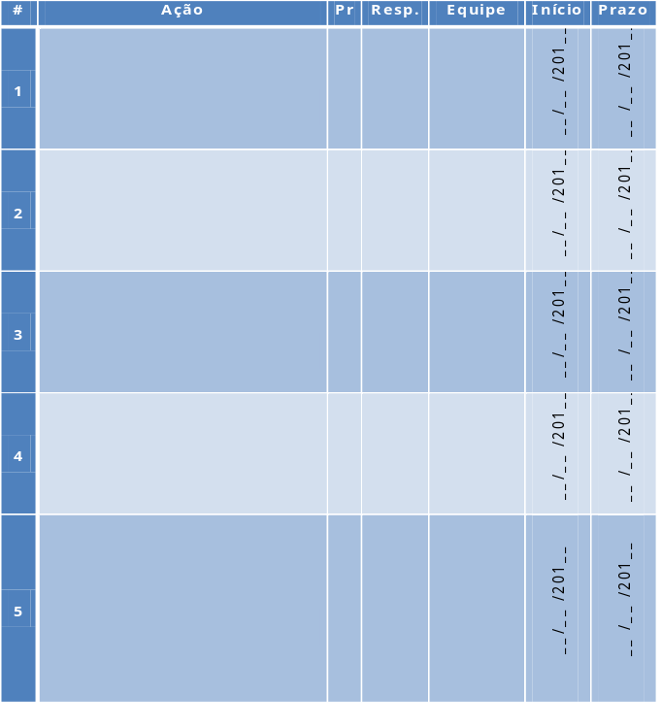
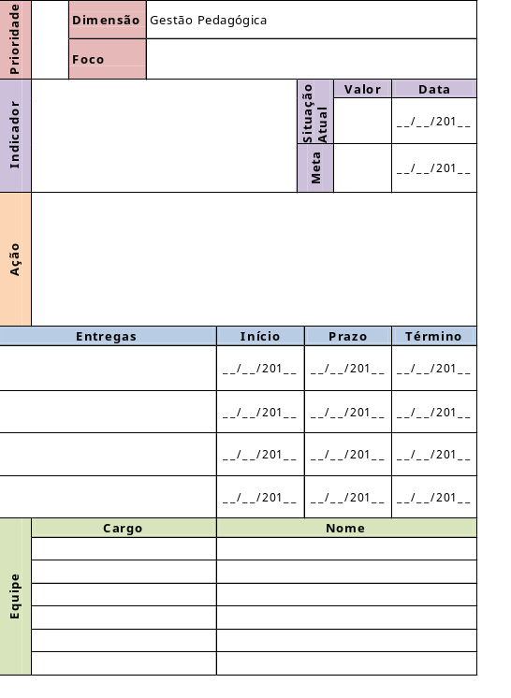
O Plano de Ação Participativo 2012
Parte II - Plano de Ação Consolidado
Construir um plano de ação para superar ou minimizar cada um desses problemas
Parte III - Painel de Acompanhamento do Plano de Ação
Implementar as ações planejadas e acompanhá-las ao longo do ano letivo
Parte I - Diagnóstico e Formulação de Ações:
Diagnosticar problemas críticos e formular ações dentro da governabilidade da própria escola

Slide 3
O Plano de Ação Participativo 2012
Parte I - Diagnóstico e Formulação de Ações:
Diagnosticar problemas críticos dentro da governabilidade da própria escola e formular ações para solucionar esses problemas
Dimensão
Gestão Pedagógica
Prioridade
Foco
Funcionamento da ATPC
( )
Nível de Importância
Nível de Satisfação
Alta importância
( )
Totalmente
insatisfatório
( )
Média importância
( )
Insatisfatório
Diagnóstico
( )
Baixa importância
( )
Não sabe ou tem dúvidas
( )
Não se aplica
( )
Satisfatório
( )
Totalmente satisfatório
Fatos
Problemas
Objetivos
Resultados
Desejados
Valor
Data
Situação
Atual
__/__/201__
Indicador
Meta
__/__/201__
Ação

Slide 4

O Plano de Ação Participativo 2012
PASSO 1: Leitura e reflexão sobre a questão avaliativa e proposição
As 40 perguntas previamente formuladas têm como objetivo estimular a reflexão e potencializar uma análise sobre questões já diagnosticadas como concretas e aderentes à realidade escolar para as 5 dimensões escolares.
Por exemplo:
Pergunta 11: A ATPC é um momento que de fato propicia a formação continuada dos docentes com reuniões planejadas e organizadas de modo a garantir a melhoria da prática docente?
A cada pergunta avaliativa está associada a uma proposição, orientações e exemplos que buscam remeter a uma condição ótima, um ideal possível, um alvo e que possam estar dentro dos limites impostos pela governabilidade da escola.

Slide 5
O Plano de Ação Participativo 2012
Proposição da pergunta 11: Para potencializar o momento da HTPC o ideal é que o horário do cumprimento das HTPCs, a ser organizado pelo Professor Coordenador, assegure que todos os professores do respectivo segmento de ensino participem num único dia da semana, em reuniões de, no mínimo, duas horas consecutivas; na impossibilidade das reuniões das HTPCs serem organizadas em apenas um dia da semana, a escola deverá organizá-las em, no máximo, dois dias, distribuindo todos os professores em dois grupos permanentes para cada dia. As reuniões devem ser organizadas, com pauta pré-definida e que trate de assuntos relevantes para a escola, capazes de contribuir de fato para a melhoria das práticas escolares, de modo que a HTPC cumpra plenamente cada uma de suas funções - formativa, informativa, organizativa, reflexiva, temáticas, de resolução de conflitos e de problemas, de divulgação de experiências bem-sucedidas, de planejamento (acompanhamento, discussão e adequação de ações), de preparação e orientação para os Conselhos de Classe, etc. Para isso, os temas de formação para as HTPC devem ser definidos coletivamente e estar contextualizados às necessidades dos docentes, a partir das observações do PC no acompanhamento das aulas. É importante também, sempre que possível, a participação efetiva do PCOP da Diretoria de Ensino nas HTPC.
Alguns assuntos que podem ser desenvolvidos nas reuniões de HTPC são: avaliação do processo de aprendizagem dos alunos; reflexão sobre assuntos relativos ao cumprimento do planejamento, dos conteúdos a serem trabalhados em sala de aula, da proposta pedagógica da escola, dos procedimentos metodológicos e dos materiais a serem utilizados; reflexão sobre alternativas metodológicas na prática de ensino; análise crítica das experiências dos professores; construção de alternativas de integração de experiências e de projetos inovadores implementados pela própria escola; análise dos resultados do desempenho escolar, dos procedimentos e dos diferentes instrumentos utilizados para a avaliação dos alunos; avaliação do trabalho realizado pelos professores; elaboração e seleção de materiais pedagógicos alternativos; formulação de propostas de integração entre a escola e a comunidade; desenvolvimento de formas de atendimento aos pais ou responsáveis; leitura e reflexão sobre textos com fundamentos teóricos conceituais inerentes ao processo educativo; multiplicação de ações de formação continuada, realizadas pelos Professores Coordenadores ou Docentes, em Cursos e Orientações Técnicas promovidos pela SEE/DE; entre outros.
A proposição fornece ORIENTAÇÕES CLARAS sobre o tema da questão.

Slide 6

O Plano de Ação Participativo 2012
PASSO 2: Definição do nível de importância
Após a leitura e a reflexão sobre a pergunta e a proposição sugerida, deve-se ponderar o quão importante é o tema analisado segundo a perspectiva da própria escola.
Nem todas as questões são relevantes para TODAS AS ESCOLAS

Slide 7
O Plano de Ação Participativo 2012
PASSO 3: Definição do nível de satisfação
Após a definição do nível de importância do tema analisado, deve-se avaliá-lo qualitativamente a partir da situação atual em que se encontra a escola.
Trata-se aqui de avaliar, a partir da realidade da escola, SE HÁ ADERÊNCIA entre esta e a proposição indicada.

Slide 8

O Plano de Ação Participativo 2012
PASSO 4: Descrição dos fatos
Após a definição do nível de satisfação em relação a um tema analisado potencialmente problemático, há basicamente três possibilidades:
1. Se a situação é satisfatória ou totalmente satisfatória: descreve-se a situação concreta e o que levou a escola a estar com este cenário favorável, com a maior riqueza possível de detalhes, de tal modo que possa ser útil como inspiração para outras escolas; é importante registrar as evidências.
2. Se a situação é desconhecida: descrevem-se as evidências que possam ser úteis para que se compreenda o contexto, mesmo que a situação relativa ao objeto em si seja desconhecida;
3. Se a situação é insatisfatória ou totalmente insatisfatória: descreve-se a situação concreta, factual, com a maior riqueza possível de detalhes.
Trata-se de descrever a “FOTOGRAFIA”, O QUE SE VÊ NA ESCOLA sobre o tema da questão X proposição

Slide 9
O Plano de Ação Participativo 2012
PASSO 4: Descrição dos fatos
Exemplo foco “Funcionamento da ATPC”:
ATENÇÃO: para qualquer situação (Nível de Importância e Nível de Satisfação) os fatos na escola devem ser objetivamente descritos.

Slide 10
O Plano de Ação Participativo 2012
ATENÇÃO: Os passos seguintes somente devem ser seguidos se a questão for relevante para a escola - sendo classificados como tendo Alta Importância ou Média importância - e apresentar um diagnóstico desconhecido ou insatisfatório – classificados como Totalmente Insatisfatório, Insatisfatório ou Não sabe ou tem dúvida . Nos outros casos os demais campos devem ser deixados em branco.

Slide 11
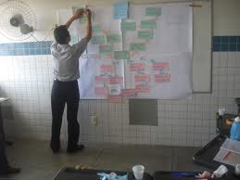
O Plano de Ação Participativo 2012
PASSO 5: Descrição dos problemas
Devem-se descrever as prováveis causas concretas que levam à existência dos fatos descritos anteriormente, ou que levam à situação de não conhecê-los o suficiente para avaliá-los adequadamente.
O que se deve procurar é diagnosticar os problemas no nível mais concreto e elementar possível, de tal modo que possam inspirar ações concretas na busca por uma solução efetiva.
ELABORAÇÃO DA ÁRVORE DE PROBLEMAS DE UMA QUESTÃO ESPECÍFICA

Slide 12

O Plano de Ação Participativo 2012
PASSO 6: Formulação dos objetivos
O objetivo corresponde à descrição da nova situação que se deseja alcançar, e para a qual há o pressuposto de que é necessário realizar-se uma ou mais ações para promover-se a mudança que se deseja. Um objetivo pode ser definido como um estado positivo desejável.
Objetivo: O que fazer? Onde se quer chegar?

Slide 13

O Plano de Ação Participativo 2012
PASSO 7: Formulação dos resultados desejados
Esta é a descrição das saídas (produtos, bens, serviços) gerenciáveis pela escola que podem concretizar a efetivação da mudança desejada.
Dica:
Na descrição do Resultado Desejado utiliza-se o verbo no particípio passado, descrevendo uma situação como se já houvesse sido alcançada.

Slide 14

O Plano de Ação Participativo 2012
PASSO 8: Formulação dos indicadores
Indicadores são instrumentos para monitorar e avaliar o impacto das ações que serão empreendidas. É uma descrição esquemática que deve ser capaz de oferecer uma compreensão clara, inequívoca e numérica dos objetos a serem monitorados, tanto para que se compreenda a situação atual problemática da realidade em questão, quanto para que se visualize a situação futura desejada para a qual se pretende alterar esta realidade.
Dica:
Um bom Indicador deve contar com a qualidade de ser simultaneamente Específico, Mensurável e Temporal.

Slide 15

O Plano de Ação Participativo 2012
PASSO 9: Registro da situação atual
A situação atual pode ser compreendida como se fosse uma fotografia do presente daquele objeto que o indicador permite visualizar. Deve ser representado numericamente.
“Percentual dos alunos do ensino médio que no 1° bimestre do ano foram encaminhados à diretoria por indisciplina”
Não confundir!
Uma confusão comum é considerar-se o Problema (descrição textual) como sinônimo da Situação Atual (valor numérico).

Slide 16

O Plano de Ação Participativo 2012
PASSO 10: Formulação da meta
A meta representa a situação futura desejada, e pode ser compreendida como se fosse uma pintura do futuro daquele objeto que o indicador permite visualizar. Diferentemente da situação atual, que é um registro do presente, a meta é uma projeção do futuro.
“Percentual dos alunos do ensino médio que, no terceiro bimestre de 2012 deverão ser encaminhados à diretoria por indisciplina.”
Uma boa Meta deve ser proposta de tal modo que conte com a qualidade de ser simultaneamente Específica, Mensurável, Alcançável, Relevante e Temporal.

Slide 17

O Plano de Ação Participativo 2012
PASSO 11: Formulação das ações
Ações representam as atividades na governabilidade da escola que colocaremos em prática para alcançar os objetivos anteriormente propostos (situação futura) para a questão em análise, mensurado pelo Indicador e Meta.
A proposição de boas ações para resolver ou minorar os problemas da escola exige criatividade e ousadia por parte dos gestores.

Slide 18
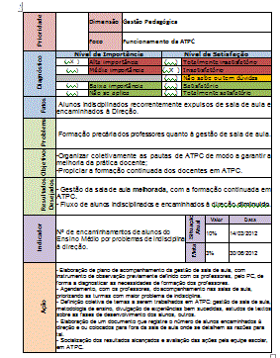
O Plano de Ação Participativo 2012
Observe: deve haver um encadeamento lógico e sequencial entre os passos...
Verifique: a ação proposta guarda estreita relação com o objetivo, problema e fato?

Slide 19
O Plano de Ação Participativo 2012
Parte II: O Plano de Ação consolidado
É a representação visual do conjunto de ações e atividades que serão realizadas com a finalidade de atingir a situação futura desejada na escola.
Responsável: pessoa que coordenará a Ação
Ação: a própria descrição da atividade proposta (já formulada na etapa anterior)
Prazos: datas previstas de início e término da Ação
Prioridade: hierarquização da importância de uma Ação em relação às outras Ações, dentro de uma mesma Dimensão
Equipe: demais envolvidos na realização da Ação

Slide 20
O Plano de Ação Participativo 2012
Parte III: Painel de Acompanhamento do Plano de Ação
Prioridade
Dimensão
Gestão Pedagógica
3
11. Funcionamento da ATPC
Foco
Situação
Valor
Data
Porcentagem dos alunos do Ensino Médio encaminhados por problemas de indisciplina à direção.
Atual
10%
1º bimestre
Indicador
Meta
3 %
3º bimestre
Dificilmente um planejamento termina do mesmo jeito que começou...
Apuração
__/__/201_
_
_/__/201_
Elaboração de plano de acompanhamento da gestão de sala de aula, com instrumento de observação previamente definido com os
professores, pelo PC, de forma a
diagnosticar as necessidades de
formação dos professores.
Ação
Início
Prazo
Término
30/01
/201
2
30/04/2012_
Minuta do roteiro de observação
06/02/2012
__/__/201_
Teste do roteiro em sala de aula
06/02/2012
30/02/2012
__/__/201_
ntregas
E
Ajuste do roteiro pós teste
30/02/2012
30/03/2012
__/__/201_
Roteiro definitivo
30/03/2012
30/04/2012
__/__/201_
Cargo
Nome
Resp.
Professor Coordenador
Júlio César de Oliveira
Vice
-
Diretora
Aline Soares de Men
Professor Mediador
ezes
Equipe
Professora de Português
Danilo Bertazzi dos Santos
Professor de Matemática
Carla Bezerra de Souza
Professora de História
Felipe Pimentel de Araújo
Camila Maleronka de Andrade

Slide 21
O Plano de Ação Participativo 2012
Diagnóstico
Planejamento
Ação
Acompanha- mento
Avaliação
O percurso deve ser periodicamente refeito, já que mudanças de cenário podem implicar na proposição de novas ações...

